Slide 1
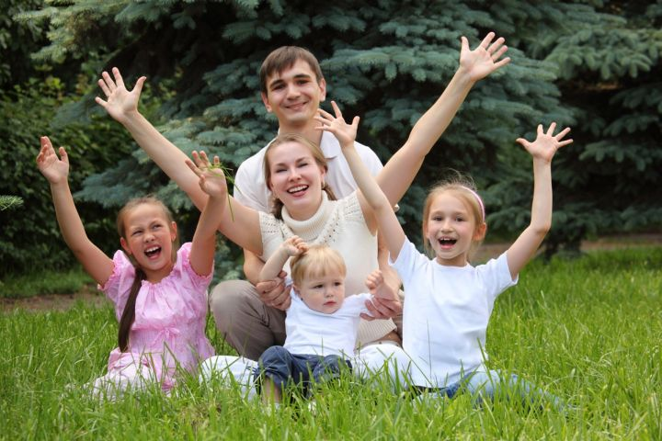
«Когда я стану мамой, когда я стану папой…»

Slide 2
Уровень благополучия семьи — показатель развития и прогресса страны

Slide 3
1 ноября – день отца

Slide 4
24 ноября – день матери

Slide 5
15 мая – международный день семьи

Slide 7
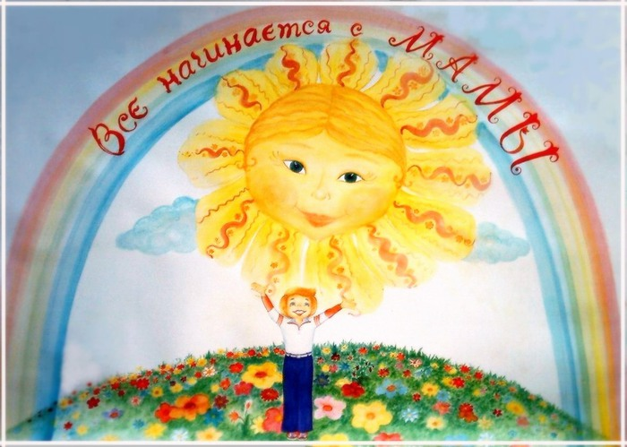
Когда я стану мамой…

Slide 8
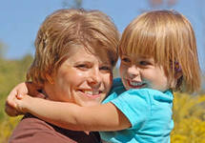
Отец или мать?

Slide 9
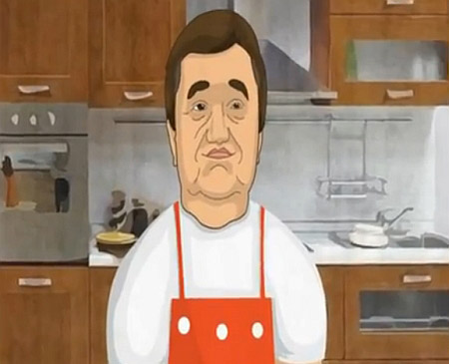
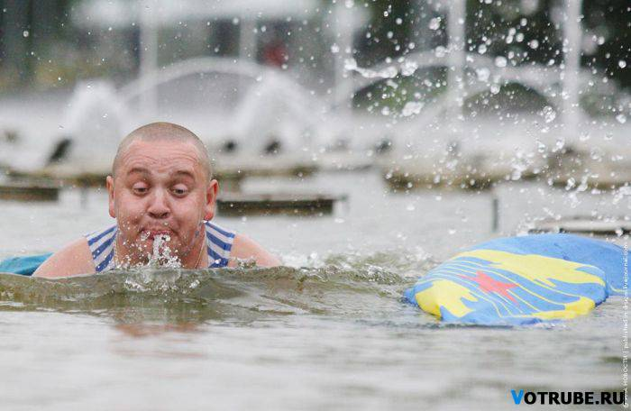
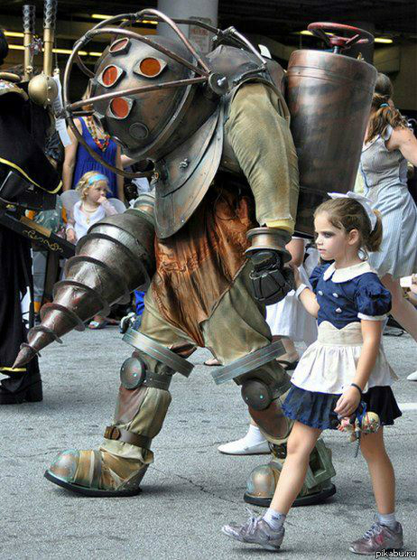
Папа может…

Slide 10
А.С. Макаренко
«Не самодурство, не гнев, не крик, не упрашивание, а спокойное, деловое и серьезное распоряжение – вот, что должно быть в семье»

Slide 11
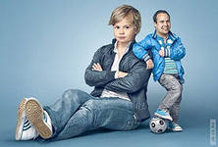
Когда я взрослым стану…

Slide 12
«Когда я стану мамой, когда я стану папой…»

Slide 13
Для сохранения авторитета в глазах ребенка необходимо:
• Уделять особое внимание образованию.
• Устанавливать четкие, обоснованные границы дозволенного поведения.
• Требовать соблюдения семейных правил.
• Применять наказания, соответствующие поступку.
• Наказывать в воспитательных целях, а не ради самого наказания.
• Добиваться того, чтобы ребенок понял, за что был наказан.
• Всегда внимательно выслушивать ребенка и уважать его чувства.
• Давать ребенку свободу в той степени, в которой он проявляет ответственность.
• Избегать прямых столкновений (ссор и скандалов).
• Всячески поощрять ребенка за старание и хвалить за успехи.
• Понять и решить, какие жизненные ценности вы хотите передать своемуребенку, и как эти ценности были переданы вам вашими родителями.
• Стремиться к самосовершенствованию.
• Поступать так, как учите поступать ребенка.

Slide 14
Успехов вам в воспитании ваших детей и взаимопонимания в семье!

